Slide 1
Phân loại bình luận tiêu cực
(Phân loại cảm xúc từ phản hồi của sinh viên)
Present by: | Hai-Dang Hoang
 | Khanh-Toan Tran
Guided by: | Assoc. Prof. Dr. Van-Hau Nguyen

Slide 2
Mục lục
Introduction
Dataset
EDA
Pre-processing
Model
Evaluation

Slide 3
Introduction

Slide 4
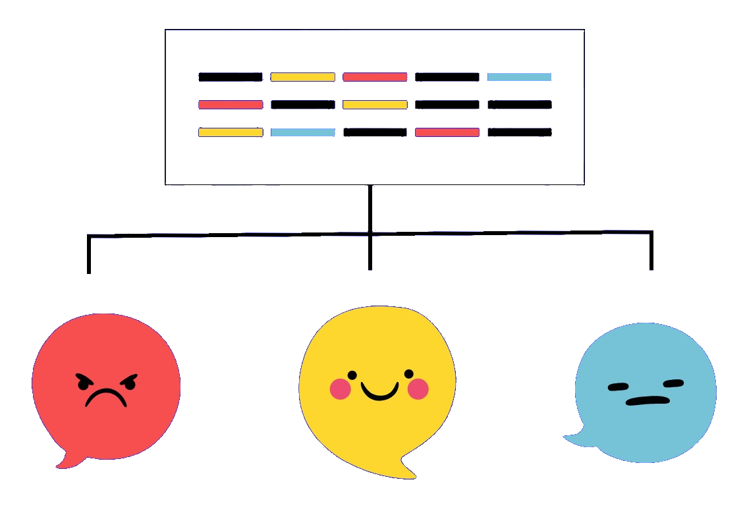
Sentiment Analysis?
Phân tích cảm xúc - Sentiment Analysis:
Là một lĩnh vực thuộc Xử lý ngôn ngữ tự nhiên - NLP.
Xác định thái độ, cảm xúc hoặc quan điểm của người viết đằng sau một đoạn văn bản.
Phân tích cảm xúc là công cụ then chốt trong việc đánh giá chất lượng đào tạo.

Slide 5
Lý do chọn đề tài?
Phân tích cảm xúc là một lĩnh vực quan trọng trong xử lý ngôn ngữ tự nhiên (NLP), đặc biệt khi được áp dụng để phân tích phản hồi từ sinh viên.
Những phản hồi này thường chứa đựng nhiều ý kiến ​​và cảm xúc khác nhau, đòi hỏi các mô hình mạnh mẽ và linh hoạt để hiểu và phân loại chúng một cách chính xác.
→ Điều này sẽ giúp cải thiện chất lượng giáo dục và môi trường học tập.

Slide 6
Dataset

Slide 7
Tổng quan bộ dữ liệu UIT-VSFC
Tên: Vietnamese Students’ Feedback Corpus.
Nguồn: Nhóm nghiên cứu tại Đại học Công nghệ Thông tin - ĐHQG TP.HCM.
Cấu trúc phân tách:
Train set: 7980 hàng × 2 cột.
Dev set: 1119 hàng × 2 cột.
Test set: 2216 hàng × 2 cột.
 | sentence | sentiment
0 | slide giáo trình đầy đủ . | positive
1 | nhiệt tình giảng dạy , gần gũi với sinh viên . | positive
2 | đi học đầy đủ full điểm chuyên cần . | negative
3 | chưa áp dụng công nghệ thông tin và các thiết ... | negative
... | ... | ...
10967 | gói gọn doubledot hay , tận tình , phù hợp với... | positive

Slide 8
Các feature - label
Cột | Kiểu dữ liệu | Chức năng
sentence | object | Văn bản đánh giá của sinh viên.
sentiment | object | Lớp cảm xúc (positive, negative).

Slide 9
EDA

Slide 10
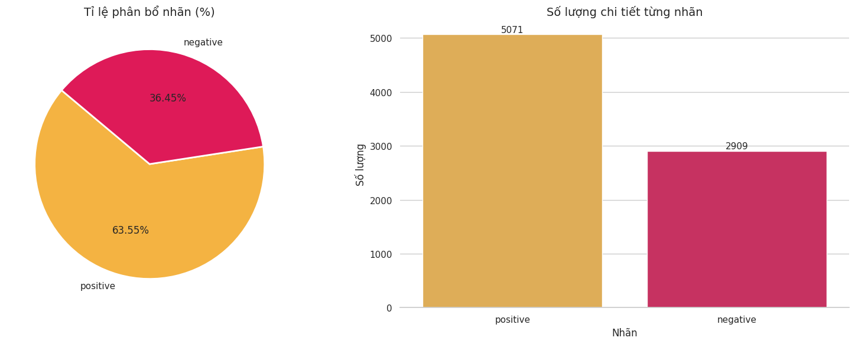
Phân bổ nhãn

Slide 11
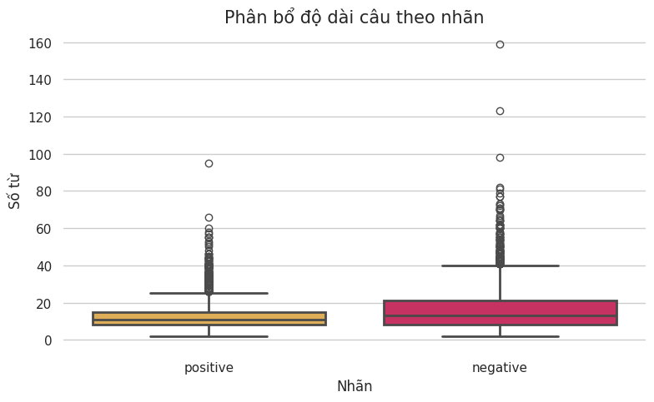
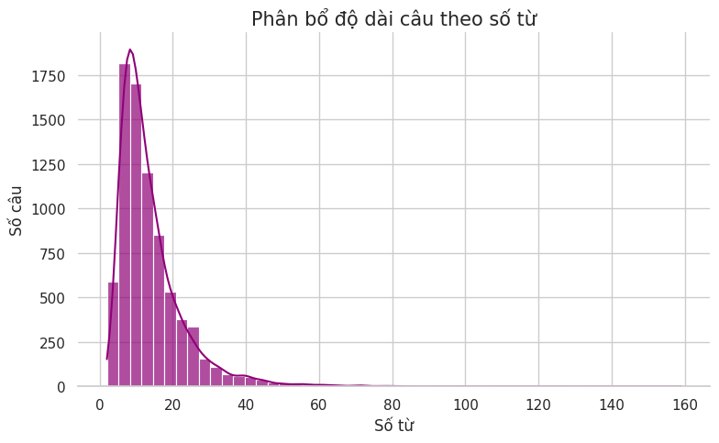
Phân bổ độ dài câu theo nhãn

Slide 12
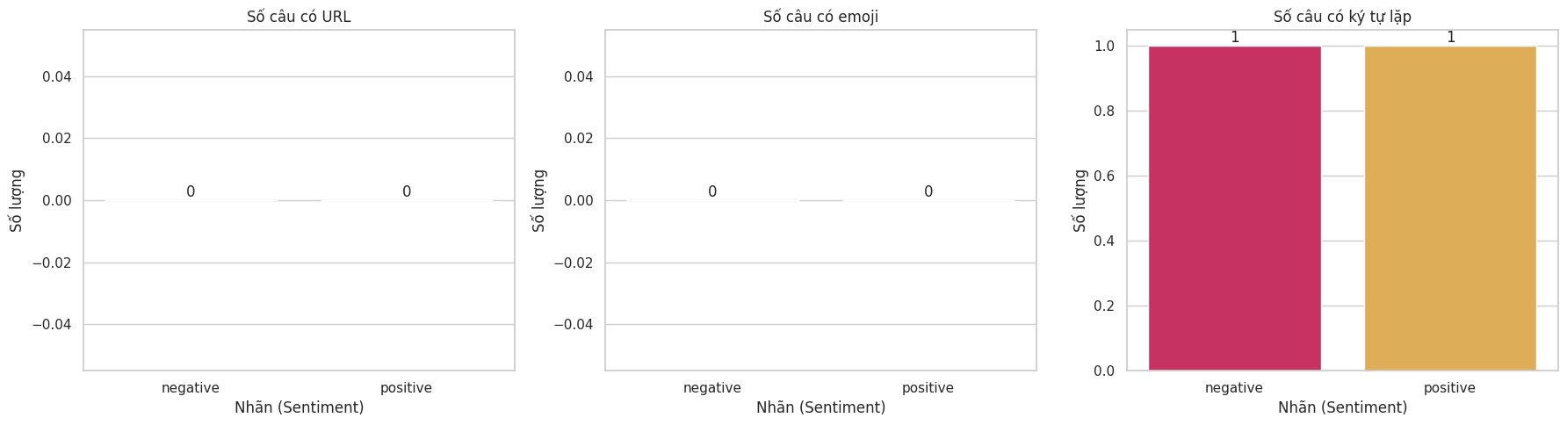
Số đặc điểm đặc biệt trong văn bản

Slide 13
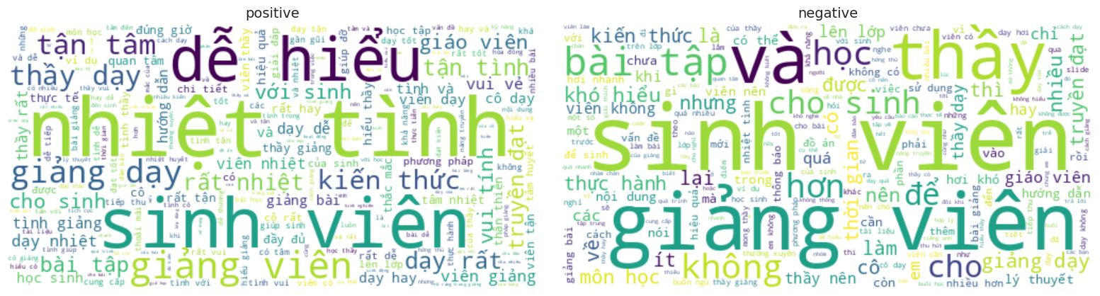
Tần suất xuất hiện các từ theo nhãn

Slide 14
Pre-processing

Slide 15
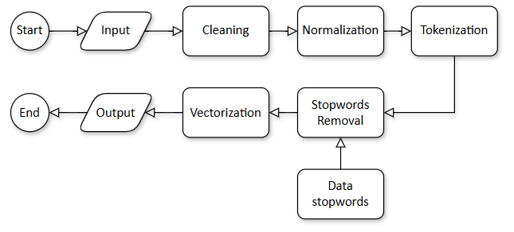
Quy trình

Slide 16
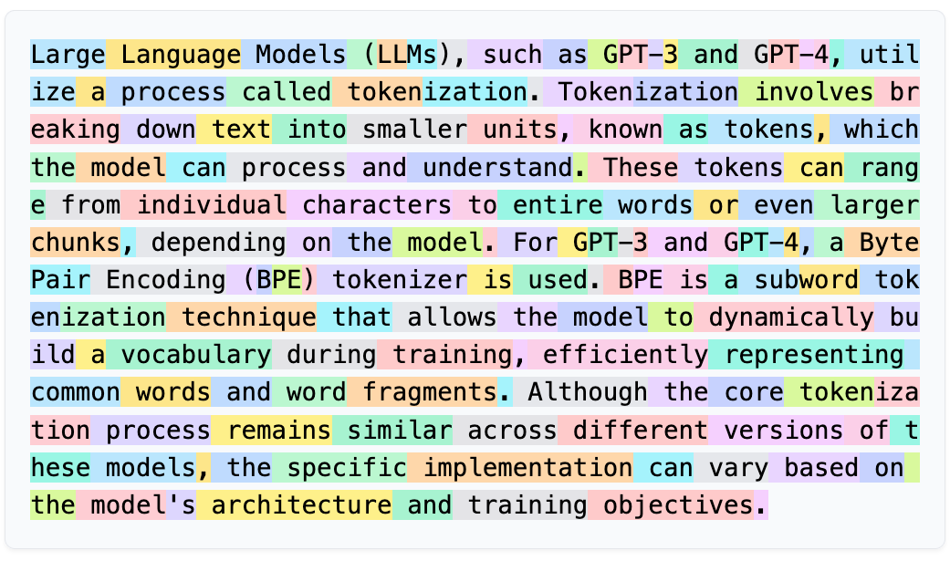
Tokenization
Tokenization là quá trình chia nhỏ văn bản (text) thành các đơn vị nhỏ hơn (từ, cụm từ, ký tự, v.v) - Tokens.
Vai trò:
Là bước đầu tiên bắt buộc trong mọi bài toán xử lý ngôn ngữ (NLP).
Giúp máy tính hiểu được cấu trúc câu.
Biến đổi dữ liệu văn bản thô thành dạng cấu trúc để chuyển sang số (Vector).

Slide 17
Stopwords
Stopwords (từ dừng) là những từ xuất hiện với tần suất rất cao ("là", "của", "những", "cái", "thì", "mà", "bởi", "vì", v.v) trong ngôn ngữ tự nhiên nhưng mang rất ít ý nghĩa thực tế để phân loại hoặc hiểu nội dung chính của văn bản.
Ví dụ: "Tôi là sinh viên của trường Đại học Bách Khoa" → "Tôi sinh viên trường Đại học Bách Khoa"
Vai trò:
Giảm chiều dữ liệu (Dimensionality Reduction): Stopwords thường chiếm 20-30% tổng số từ trong một văn bản. Loại bỏ chúng giúp giảm kích thước bộ dữ liệu đáng kể.
Tối ưu hiệu suất tính toán: Ít từ hơn nghĩa là máy tính xử lý nhanh hơn, tốn ít RAM và tài nguyên CPU hơn.
Loại bỏ nhiễu (Noise Removal): Giúp các thuật toán (như TF-IDF) tập trung vào các keywords mang ý nghĩa đặc trưng, tránh bị "loãng" bởi các từ phổ thông.

Slide 18
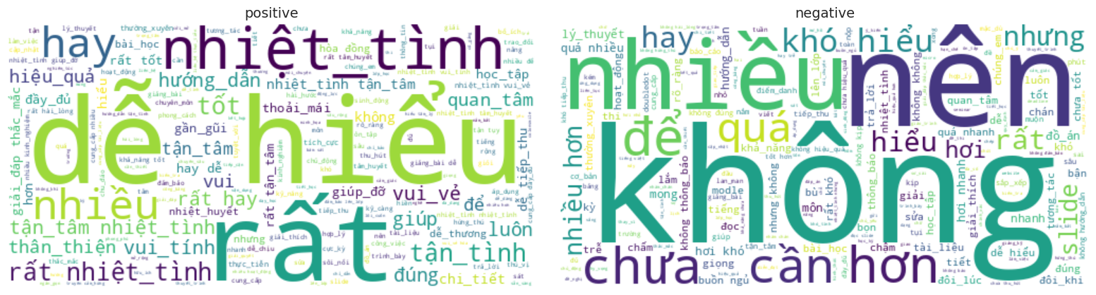

Slide 19
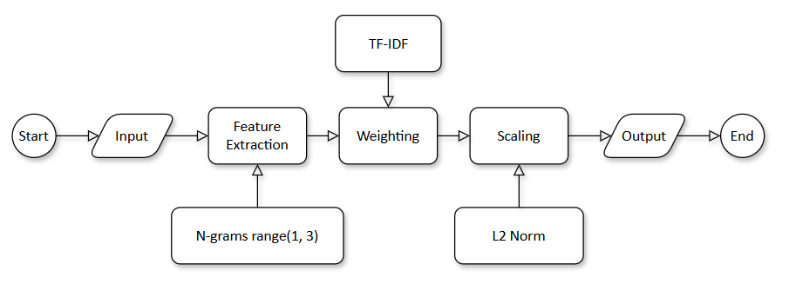
Vectorization

Slide 20
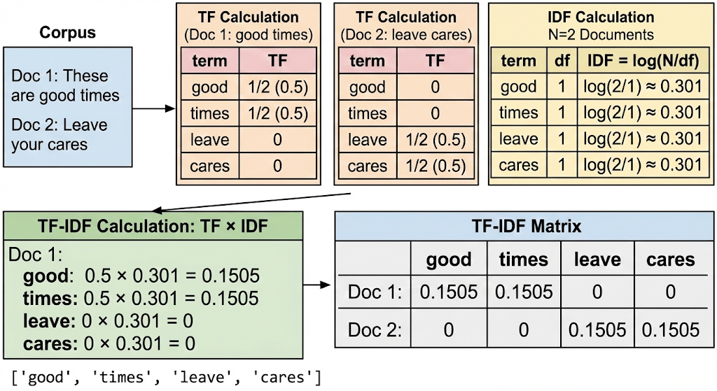



TF-IDF
$$TF−IDF\left(t,d, D\right)=TF\left(t,d\right)×IDF\left(t,D\right)$$
$$TF\left(t,d\right)=\frac{f_{t,d}}{\sum_{k∈d}{f_{k,d}}}$$
$$IDF\left(t,D\right)=\ln\left(\frac{1+N}{1+n_{t}}\right)+1$$

Slide 21
Model

Slide 22
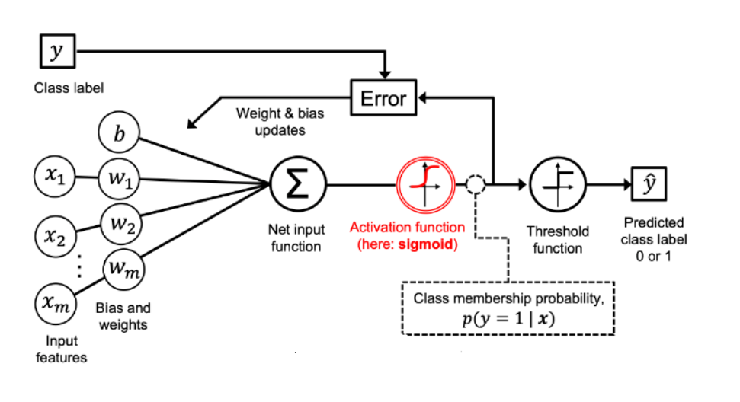
Logistic Regression
Hồi quy Logistic là một mô hình tuyến tính được sử dụng cho các nhiệm vụ phân loại, dự đoán xác suất một đầu vào thuộc về một trong số các lớp.
Ý tưởng: Nén giá trị đầu ra tuyến tính vào khoảng giá trị đại diện cho xác suất (0 và 1).

Slide 23
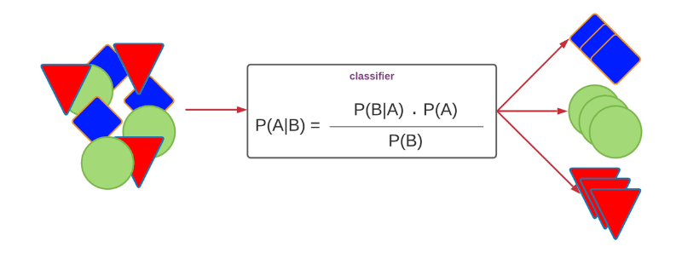
Naive Bayes
Là một thuật toán phân loại dựa trên Định lý Bayes trong xác suất thống kê. Nó cực kỳ nhanh và hiệu quả cho các bài toán phân loại văn bản.
Ý tưởng: Thuật toán giả định rằng các đặc trưng đều độc lập với nhau (Naive) → Đơn giản hóa tính toán nhưng độ chính xác vẫn cao trong nhiều trường hợp.

Slide 24
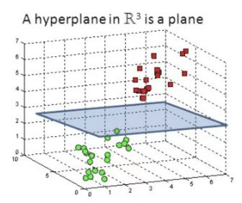
Support Vector Machine
Máy hỗ trợ vectơ (SVM) là một thuật toán học máy có giám sát được sử dụng cho các nhiệm vụ phân loại và hồi quy.
Nó hoạt động bằng cách tìm siêu mặt phẳng tối ưu giúp tối đa hóa khoảng cách giữa các lớp khác nhau trong không gian đặc trưng.
Bằng cách sử dụng "kenel trick", SVM cũng có thể xử lý các mối quan hệ phi tuyến tính bằng cách chuyển đổi dữ liệu sang không gian đa chiều hơn.

Slide 25
Evaluation

Slide 26




Phương pháp đánh giá
$$Precision=\frac{TP}{TP+FP}$$
$$F1−score=2⋅\frac{Precision⋅Recall}{Precision+Recall}$$
$$Recall=\frac{TP}{TP+FN}$$
$$Accuracy=\frac{TP+TN}{Total}$$

Slide 27
Testset
Model | Accuracy | Precision | Recall | F1-Score
Lo.R | 0.9228 | 0.9270 | 0.9228 | 0.9236
Naive Bayes | 0.9188 | 0.9201 | 0.9188 | 0.9192
Linear-SVM | 0.9260 | 0.9287 | 0.9260 | 0.9267

Slide 28
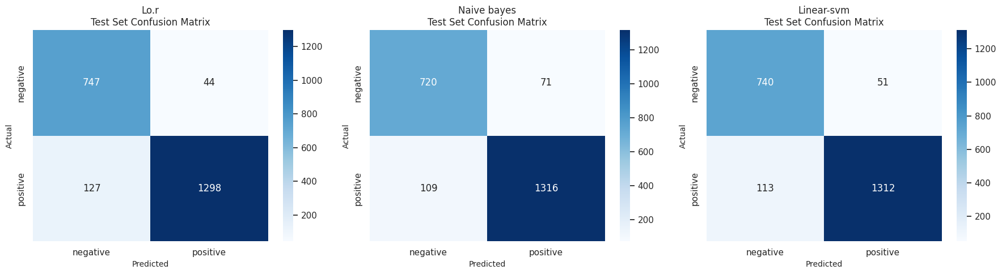
Confusion Matrix

Slide 29
Hyperparameter Tuning
Model | Hyperparameter
Lo.R | 'clf__C': 1, 'clf__loss': 'hinge', 'tfidf__ngram_range': (1, 2), 'tfidf__norm': 'l2'
Naive Bayes | 'clf__C': 10, 'clf__solver': 'lbfgs', 'tfidf__ngram_range': (1, 3), 'tfidf__use_idf': True
Linear-SVM | 'clf__alpha': 1, 'tfidf__max_features': None, 'tfidf__ngram_range': (1, 3)

Slide 30
Testset - Tuning
Model | Accuracy | Precision | Recall | F1-Score
Lo.R | 0.9260 | 0.9285 | 0.9260 | 0.9265
Naive Bayes | 0.9188 | 0.9201 | 0.9188 | 0.9192
Linear-SVM | 0.9269 | 0.9299 | 0.9269 | 0.9275

Slide 31
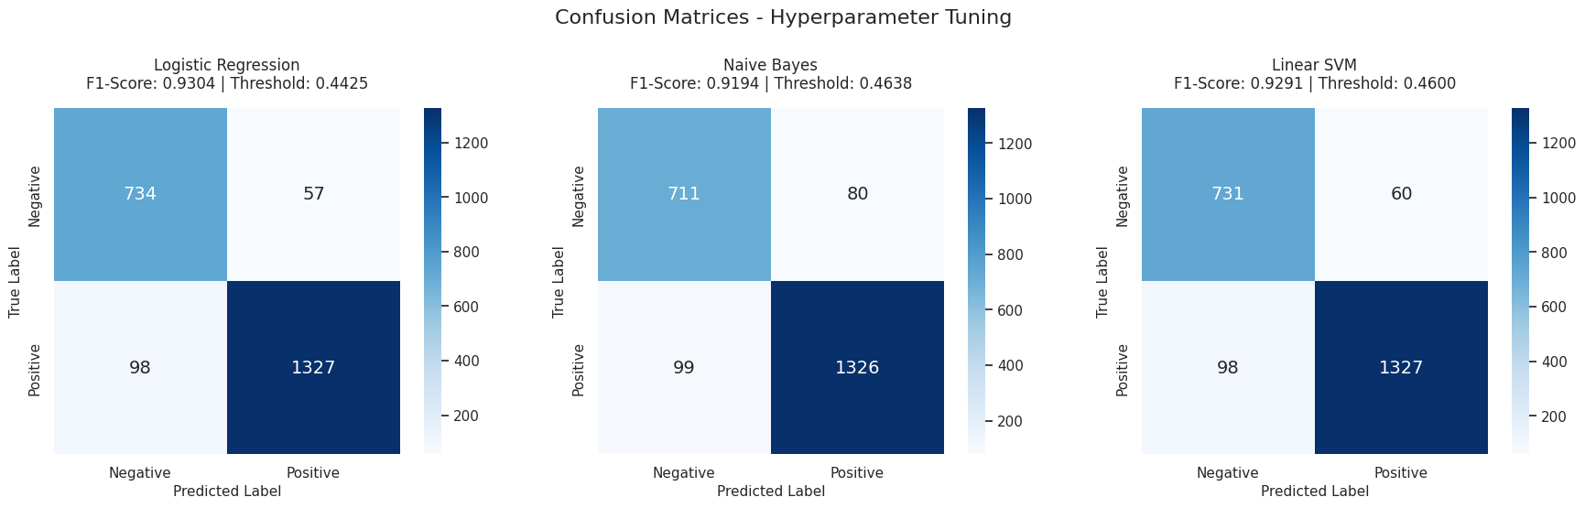
Confusion Matrix - Tuning

Slide 32
Thank you!

